Slide 1
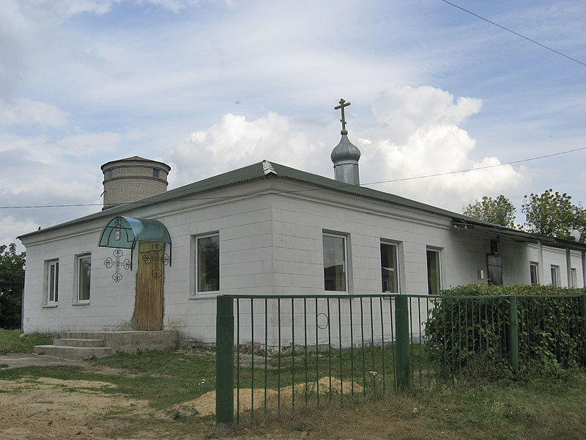
История развития храма во Имя Святой Троицы пгт. Красная гора

Slide 2
Создание храма
Из донесений в Киев известно: к 1747 году церковь была построена и освящена, то есть Богослужение их храма, находившегося за речкой Чиховкой и к тому времени обветшавшего, перенесли в Попову Гору. Из переписки местного священника с Киевом также известно, что 24 июня 1757 года Свято-Троицкий храм в Поповой горе был уничтожен пожаром. И снова поселяне принялись возводить храм, который был построен и освящен в январе 1763 года.

Slide 3
Служители храма
Иереи: Филон Хандожко, Тарасий Хандожко, Дамиан Хандожко, Иоанн Коровкевич-Базилевич, Иоанн Спасский, Гавриил Горский, Василий Спасский, Илия Киселёв.
Диаконы исполнявшие должность псаломщиков: Василий Вербицкий, Григорий Демиденко.
Псаломщики: Иван Хандожинский, Михаил Смоленский, григорий Гладкий, Михаил Борисенко.

Slide 4
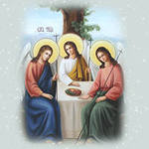
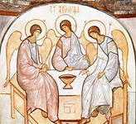
Иконы Святой Троицы

Slide 5
Реликвия храма
Реликвией храма являлся колокол с отлитой на нем надписью, что он подарен в память «чудесного избавления Высочайшей семьи императора Александра III при крушении поезда».

Slide 6
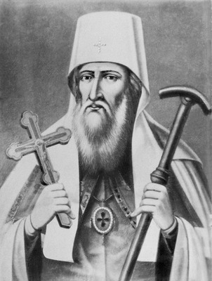
Иоанн Спасский
В конце 19 , в начале 20 веков настоятелем Свято- Троицкой церкви служил священник Иоанн Георгиевич Спасский, который особо почитался прихожанами

Slide 7
Церковь разрушена
Священнику Василию Спасскому довелось в 20-е годы прошлого века испить горечь гонений и притеснений. На состоявшемся заседании Красногорской волостной избирательской комиссии о. Василия вместе с его женой Татьяной Васильевной лишили избирательских прав. Это обстоятельство вкупе с другими повлияло на скоропостижную смерть настоятеля храма, последовшую в 1926 году.
Церковь была разрушена летом 1927 года специально прибывшей бригадой плотников.

Slide 8
Красная гора без храма
С 1937 года по 2003 год Красная гора была единственным в последние десятилетия XX века районным центром Брянской области, который оставался без храма или православного молитвенного дома.

Slide 9
Возрождение Храма
Лампада веры на красногорской земле не угасла, что подтверждается стремлением жителей районного центра и окрестных селений возродить Свято-Троицкую церковь. В 2001 году группа наиболее активных верующих поселка провела собрание с приглашением на него благочинного Новозыбковского округа протоиерея Владимира Похожая. Были обсуждены вопросы создания прихода, принята Устава местной православной организации, избрания временного приходского совета, возглавил который Петр Васильевич Толстенок.
Временный приходской совет начал свою работу со сбора пожертвования мирян на возрождение Свято-Троицкой церкви.

Slide 10
Участники возрождения храма
Участие приняли много коллективы предприятий, организаций и учреждений Красной горы, внесшие посильную лепту в это богоугодное дело,-районная администрация, казначейство, РайПО, налоговая инспекция, Красногорская средняя общеобразовательная школа №2, аптека, гослесничество, центр социального обслуживания населения и другие.

Slide 11
Церковь работает
27 апреля 2004 года осуществлена государственная регистрация Свято- Троицкой церкви пгт.Красная гора и общине выданы все регистрационные документы, необходимые для церковной деятельности.

Slide 12
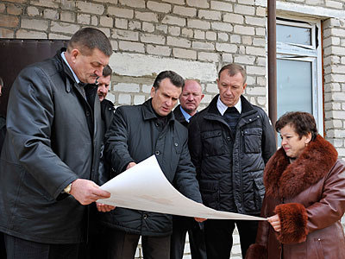
Возведение нового храма в Красной гое
В наши дни происходит бурное строительство нового храма Во Имя Святой .Важно отметить, что установка куполов произошла, как и планировалось, к 70-летию освобождения Красногорского района, во многом благодаря большой плодотворной работе районного руководства и лично главы администрации района А.Г. Резунова, а также посильной помощи жителей земли красногорской.
Но для продолжения строительных и отделочных работ всё ещё необходима поддержка, нужны немалые средства. Поэтому, уважаемые жители района, любая ваша помощь будет приближать всех к тому дню, когда над Красной Горой раздастся благодатный колокольный звон и двери храма откроются для первой службы.
Троицы.

Slide 13
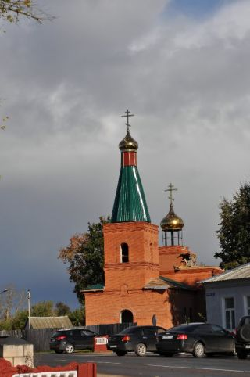
Новая церковь Во Имя Святой Троицы

